Slide 1
Banco de dados
Cauã Goçalves - RA2245326
Edilson Nogueira - RA 22453093
Victor Hugo -RA 22453307
Yan de Matos - RA 22450793

Slide 2

Sistema de Gestão de Vendas de Carros
Este sistema visa automatizar os processos de venda de carros, centralizando informações e otimizando a tomada de decisões.

Slide 3

Objetivo do Sistema
Centralização dos Dados
Todas as informações em um único local, facilitando o acesso e a consulta.
Agilidade nas Consultas
Busca rápida e eficiente por informações específicas.
Integridade dos Dados
Garantia da consistência e precisão dos dados.

Slide 4

Levantamento de Requisitos
Cadastro de Veículos
Informações detalhadas sobre cada veículo, incluindo modelo, ano, marca.
Cadastro de Clientes
Dados pessoais e de contato dos clientes, como nome, CPF e telefone.
Gerenciamento de Vendas
Controle de pagamentos e emissão de notas fiscais.
Gerenciamento de Funcionários
Cadastro de funcionários e suas respectivas funções dentro da loja.

Slide 5

Levantamento de Dados
Veículos
Modelo, marca e placa.
Clientes
Nome, CPF, endereço e telefone.
Vendas
Data da venda, veículo vendido, cliente e valor da venda.
Funcionários
Nome e cargo.

Slide 6

Regras de Negócio
Venda Múltiplas
Um veículo pode ser vendido diversas vezes.
Compras Múltiplas
Um cliente pode realizar diversas compras.
Vendas Múltiplas
Um funcionário pode realizar diversas vendas.

Slide 7
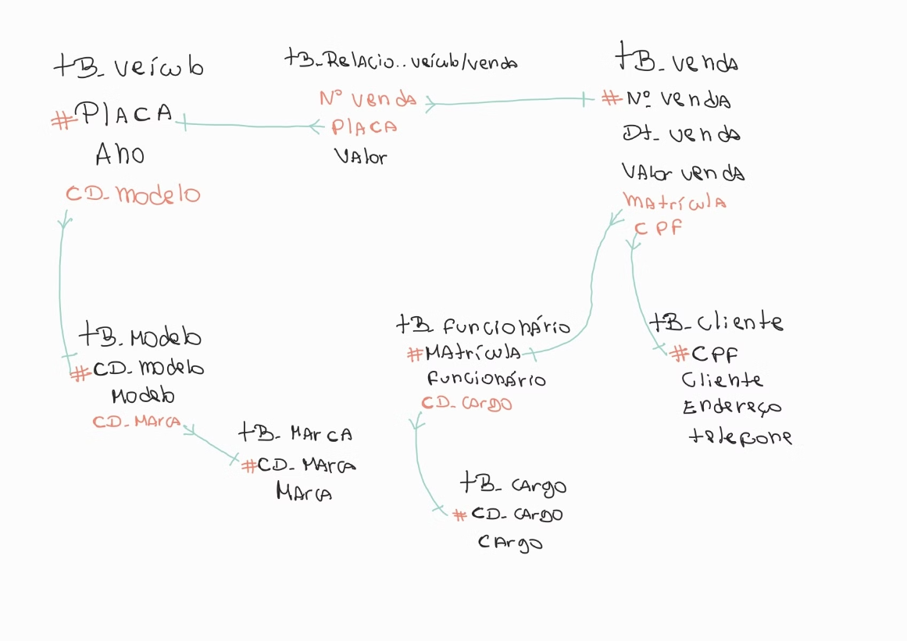
Modelo Conceitual

Slide 8
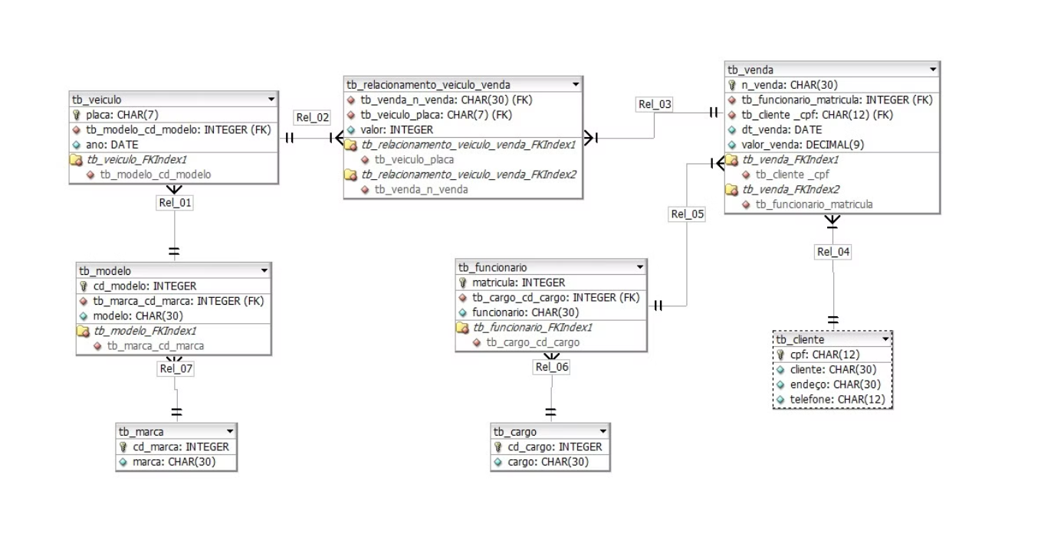
Modelo Lógico

Slide 9
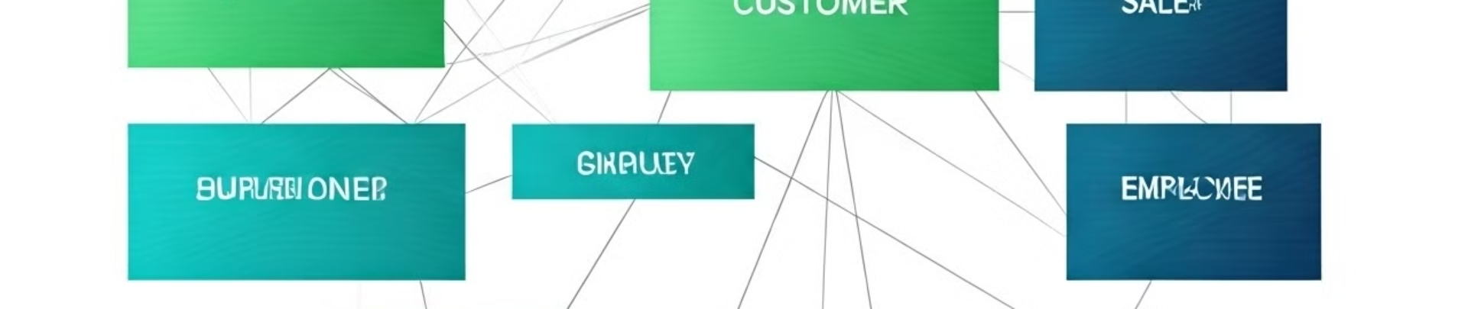
Entidade
Definição
Exemplo
Uma entidade representa um objeto do mundo real sobre o qual queremos armazenar informações.
Na loja de carros, as entidades principais são: Veículo, Cliente, Venda e Funcionário.

Slide 10
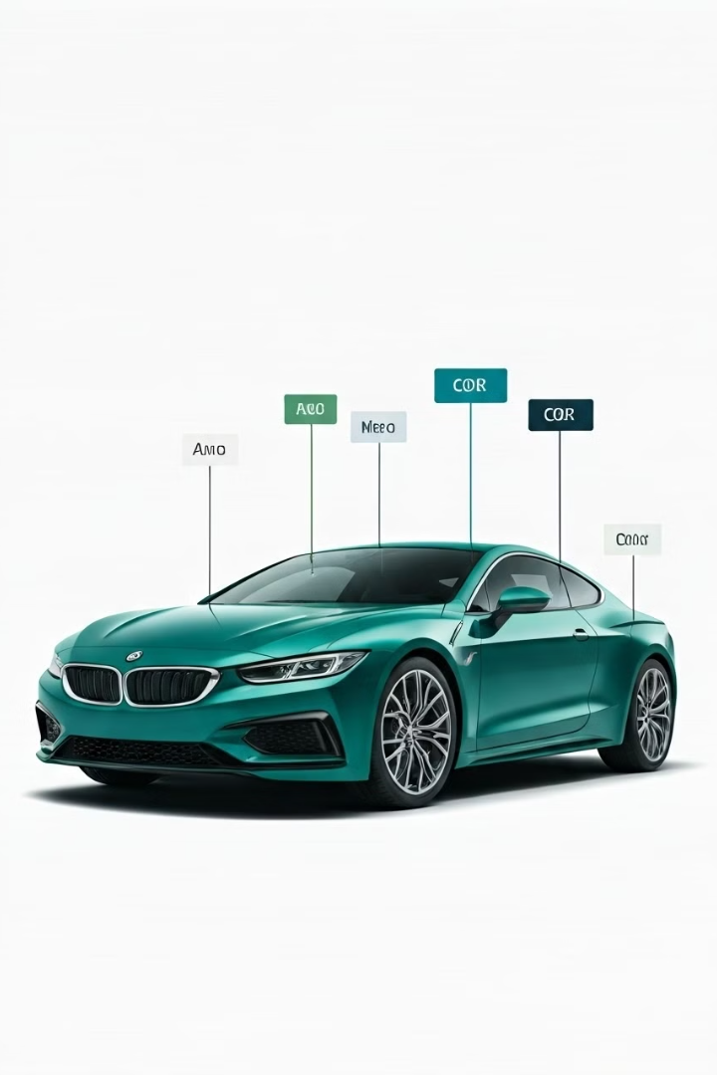
Atributo
Definição
Um atributo é uma característica ou propriedade de uma entidade.
Exemplo
Para a entidade Veículo, os atributos podem ser: modelo, ano, marca, cor, quilometragem, preço, etc.
Exemplo
Para a entidade Cliente, os atributos podem ser: nome, CPF, telefone, endereço, etc.

Slide 11
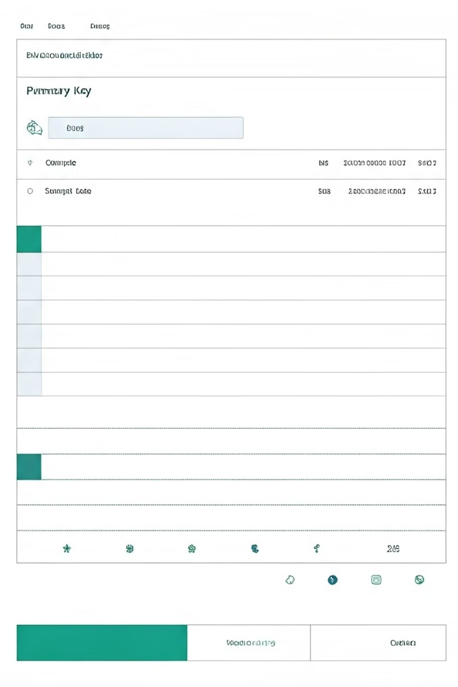
Campo Chave
Definição
Um campo chave é um atributo ou conjunto de atributos que identifica de forma única um registro em uma tabela.
Exemplo
O número de chassi pode ser a chave primária para a entidade Veículo, pois identifica cada veículo de forma única.
Exemplo
O CPF pode ser a chave primária para a entidade Cliente.

Slide 12
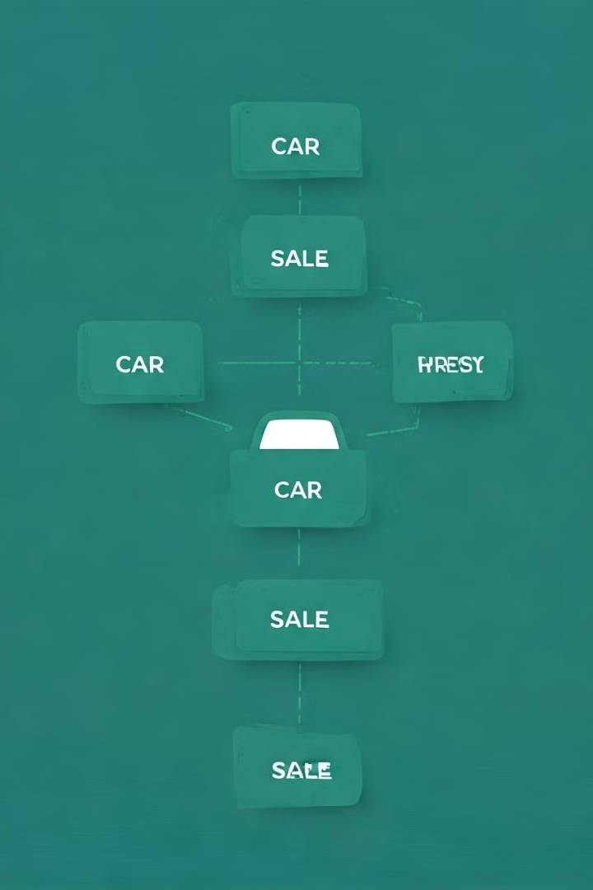

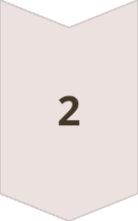
Relacionamento
Definição
Um relacionamento mostra como as entidades estão conectadas entre si.
Exemplo
A entidade Venda está relacionada com as entidades Veículo e Cliente.

Slide 13
Cardinalidade
Muitos para Um
Muitos para Muitos
Um veículo pode ser vendido para muitos clientes.
Um cliente pode comprar muitos veículos.

Slide 14
Tabela MER (Modelo Entidade-Relacionamento)
Entidades
Relacionamentos
Representam objetos do mundo real, como veículos, clientes e vendas.
Mostram como as entidades estão conectadas, por exemplo, um veículo é vendido para um cliente.

Slide 15
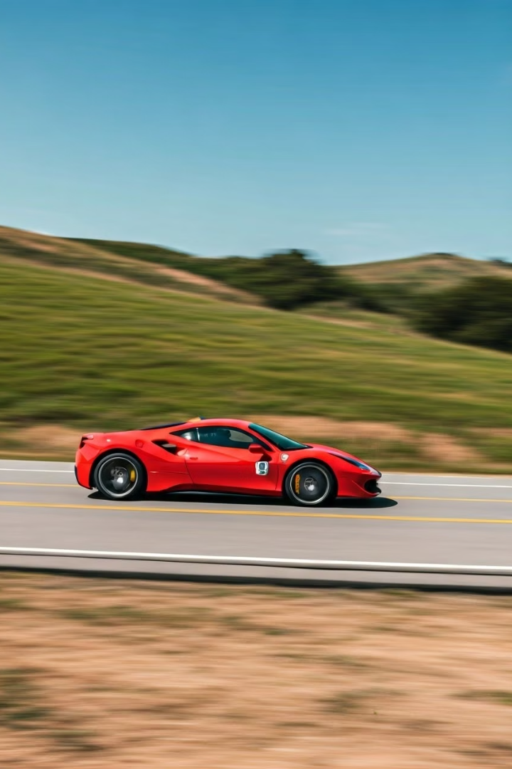
Obrigado por sua atenção!

